Slide 1
Homework #2
作業題目：
  練習YUV轉換以及色彩的次取樣(subsampling)
  作業(二)之要求詳於下頁
驗收時間：
  12/28 (Tue.) 課堂時間小考後
  助教劉智傑學長 (吳世琳老師實驗室)
  Demo, 無正式之口頭報告
  E-learning 上傳書面報告 (Word電子檔)
作業分組：
  HW#1與HW#2 皆個人獨力完成

Slide 2
Requirement
作業內容：
  實作 512 (h) x 512(w) 彩色影像的 RGB→ YUV 轉換
  對 U,V進行次取樣變成U’,V’ 解析度降為 256 (h) x 256(w)
  重新放大 U',V' 到原來尺寸，進行 YU'V' → R'G'B' 轉換
  觀察色差訊號被「次取樣」之後的影像與原圖的差異
基本要求(60%)：
  使用 lena.raw, baboon.raw 二個測試檔(512 x 512 Raw Data)
  每項實驗須顯示 R,G,B,Y,U,V,U',V’含原圖及結果共10張圖
  請再另外補充至少二件圖檔來進行觀察
提高作業完成度(20%)：
  例如 – 設計實驗持續降低UV取樣的品質、或減少UV的量化級距
  或是 – 設計其他你自己覺得感興趣的實驗
書面報告(20%)：
  作業題目、實作方法、工作進度、結果測試、
  參考資料、心得報告

Slide 3



RGB → YUV
Definition

Slide 4
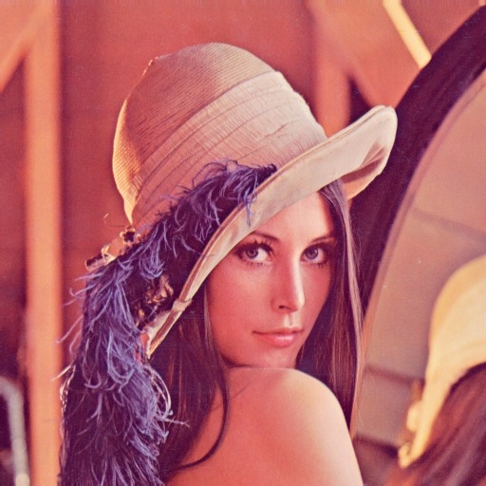
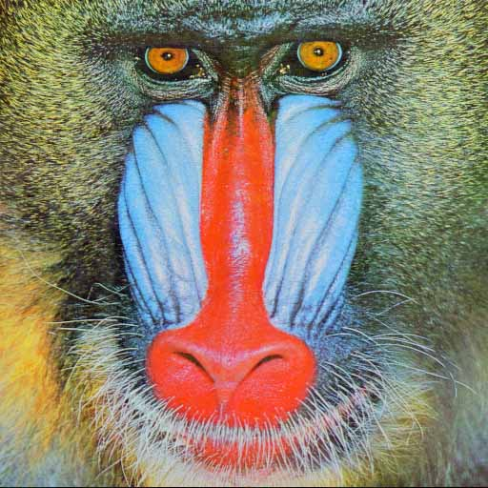
Lena & Baboon

